Slide 1
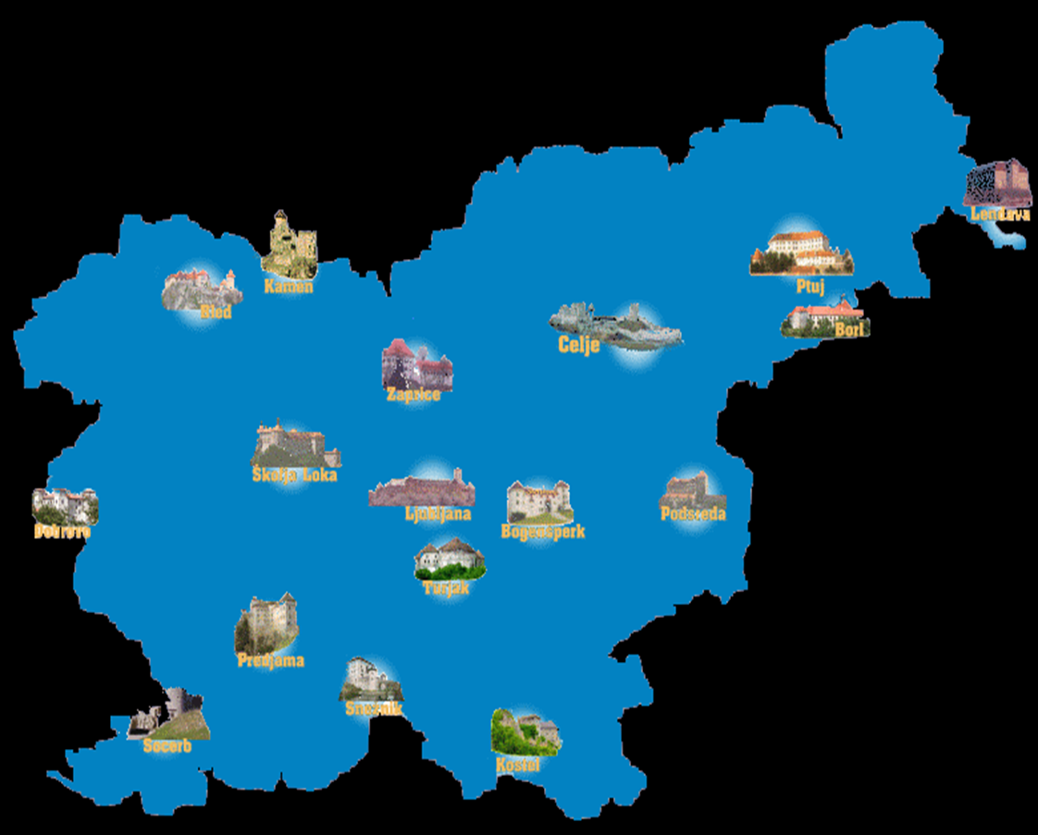
ŽIVLJENJE NA GRADU
Gradovi na Slovenskem – poglej in preberi

Slide 2
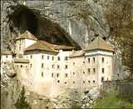
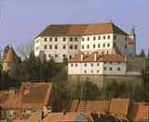
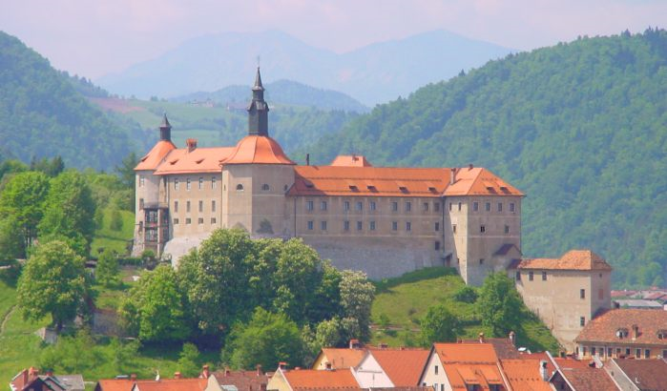
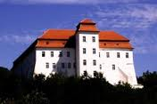
Predjamski grad
Ptujski grad
Lendavski grad
Škofjeloški grad

Slide 3
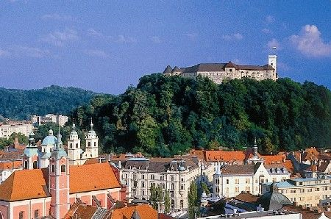
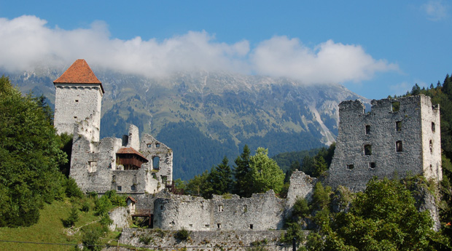
Grad Kamen pri Begunjah na Gorenjskem
Ljubljanski grad
ZNAČILNOSTI GRADOV:
- običajno so zgrajeni na vzpetinah, strmih skalah zaradi varnosti,
tako so bili težko dostopni, lažje jih je bilo braniti
- so trdno grajeni in dobro utrjeni – OBZIDJE, STOLP
(najprej leseni, nato zidani)
- imajo dvižni most, globok obrambni vodni jarek in strelne line
- v času nevarnosti so tudi zatočišče kmetov

Slide 4
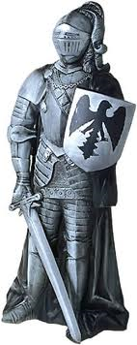
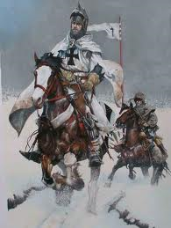
VITEZI so bili lahko le plemiči, ki so se do 21 leta učili in urili v bojnih spretnostih, še prej so bili paži ( 7 let) in oprode (14 let).
OPREMA VITEZA:
šlem s perjanico
oklep
ščit
meč
kopje – helebarda
kij
sekira
bodalo

Slide 5
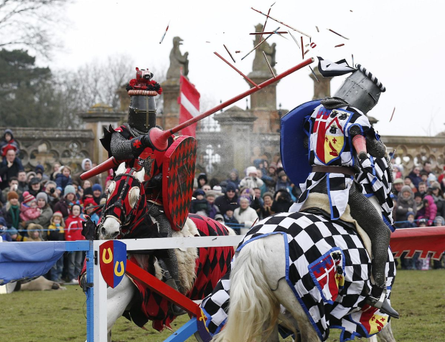
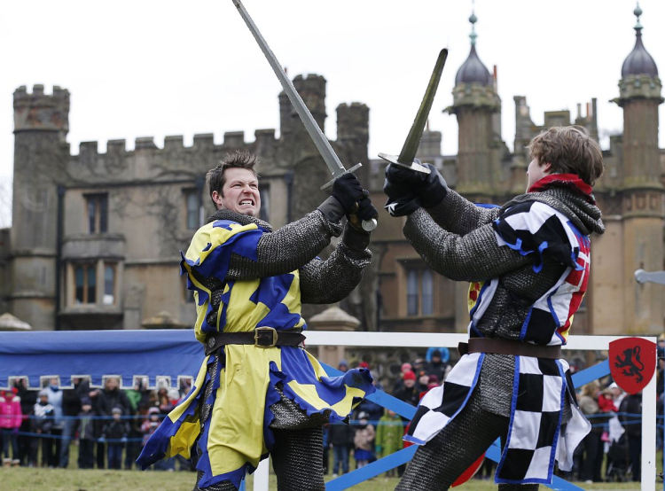
VITEŠKI TURNIR - prireditev, kjer vitezi na konjih tekmujejo v bojnih spretnostih.

Slide 6
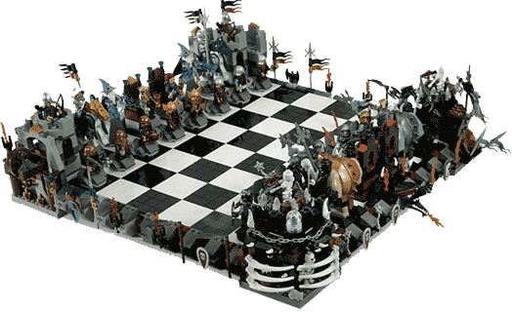
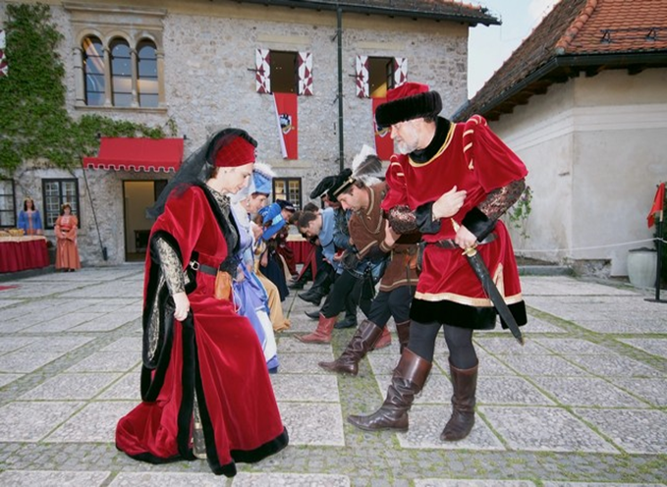
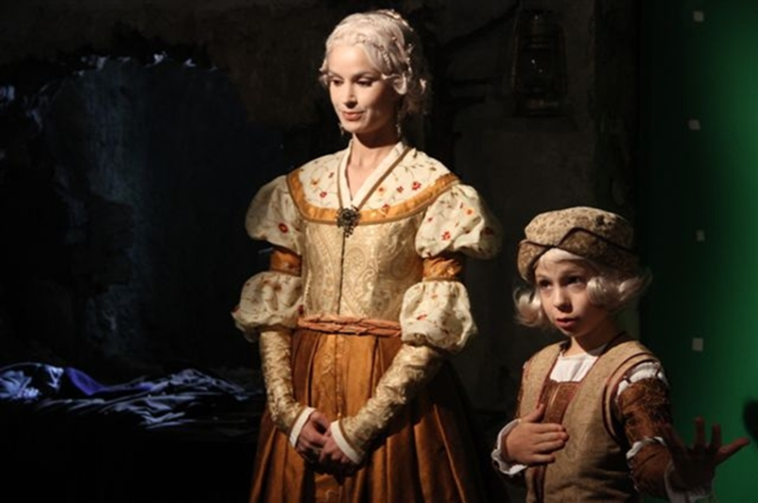
Priljubljena zabava na gradu je bil šah.
GRAJSKE GOSPE so ostajale doma, nadzorovale vzgojo otrok, vodile gospodarske posle, vezle, jahale, se udeleževale plesov, pele, igrale na glasbila, …
POROKE so bile sklenjene iz koristi, po dogovoru staršev že v času otroštva, dekleta pri 12 letih, fantje med 20 in 30 let.
Pogosto je bil ženin (ali nevesta) še otrok

Slide 7
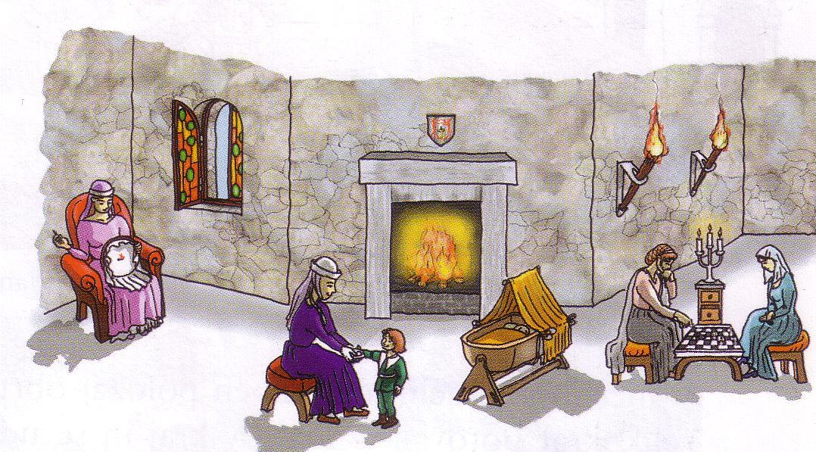
Življenje na gradovih ni bilo udobno:
prostori so bili hladni in mračni
ni bilo kopalnic, redko stranišča
- skromno pohištvo, skrinje, mite, stoli
- svetili so z baklami in oljenkami

Slide 8
Na koncu si oglej še videoposnetke o življenju na gradu:
https://www.youtube.com/watch?v=4m6F7-B8DXs
https://www.youtube.com/watch?v=uJ5qOGzNbQI
https://www.youtube.com/watch?v=ll1mT_tDC0k
https://www.youtube.com/watch?v=MxHopxeHV_4

